Slide 1
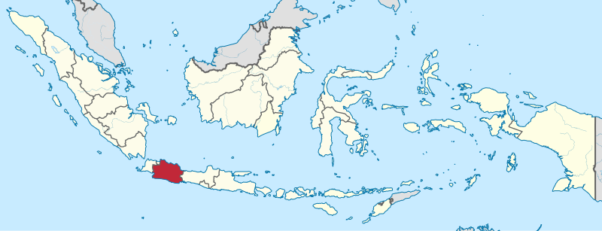
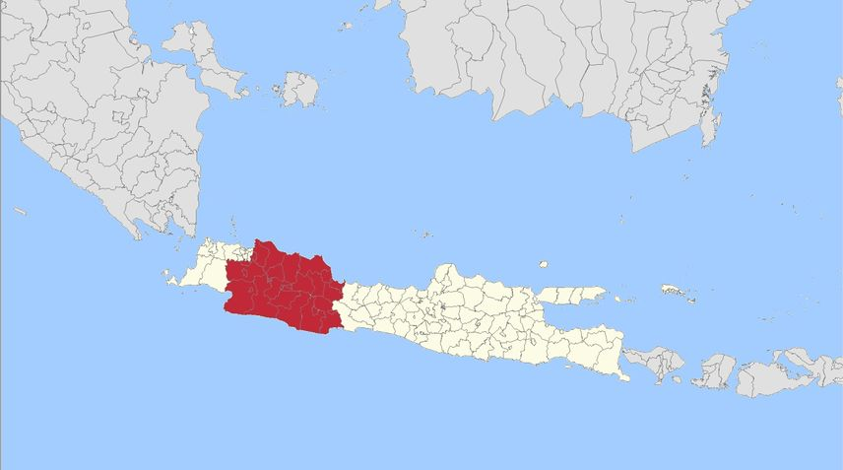
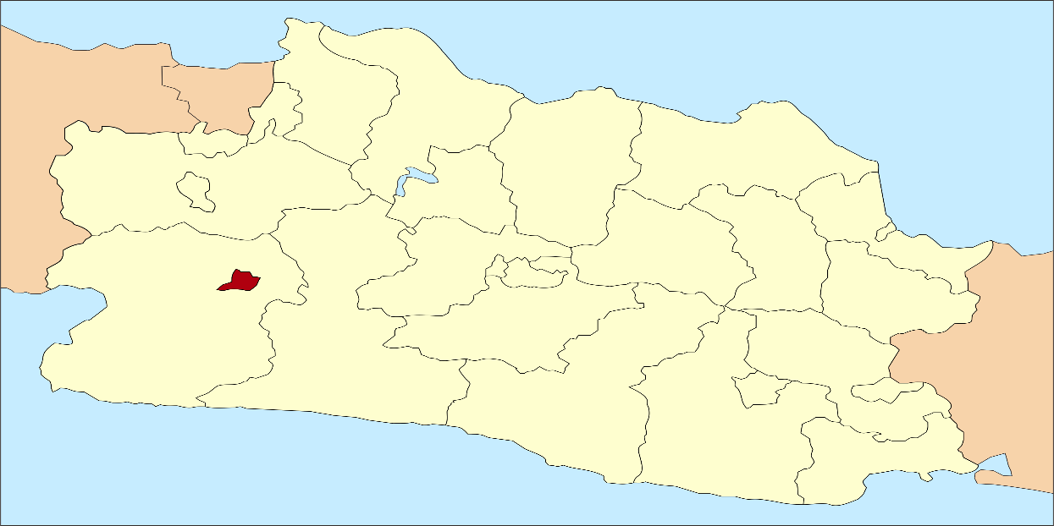
SEJARAH LOKAL
DEFINISI & RUANG LINGKUPNYA
MATERI 1 oleh: Kunto Sofianto, PhD & Fadly Rahman, M.A.

Slide 2
Definisi Sejarah Lokal
Studi sejarah mengenai dinamika kehidupan masyarakat yang mencakup lingkungan sekitar di mana mereka hidup serta aspek-aspek kehidupannya.
Sejarah lokal lebih merupakan suatu lokus dengan batasan yang ditentukan berdasarkan konvensi sebagaimana dikonsepsikan oleh sejarawan.
Sejarah lokal mewakili kisah masyarakat atau unit dari masyarakat di mana mereka hidup dalam lokalitas terbatas, misalnya desa, kota, bahkan keluarga di suatu wilayah lokal.

Slide 3
RUANG LINGKUP SEJARAH LOKAL
Provinsi
Kabupaten
Kotamadya
Desa
kota

Slide 4
Manfaat Sejarah Lokal
Sebagai upaya untuk lebih mengetengahkan lokus-lokus lokal di suatu kawasan nasional sehingga lebih memiliki makna penting dalam kajian historiografi.
Sebagai kajian kritis terhadap generalisasi yang kerap kali dilakukan baik disadari maupun tidak serta disengaja maupun tidak dalam praktik penulisan sejarah nasional.
Sebagai wujud untuk menanamkan nilai-nilai pengetahuan sejarah terhadap kelompok masyarakat lokal dengan harapan dapat menumbuhkan kesadaran terhadap masa lalu sebagai refleksi dalam kehidupan masa kini dan masa depan.

Slide 5
Kedudukan & Nilai Penting
Sejarah Lokal
Sejarah lokal dapat ditempatkan sebagai kajian yang dapat dijadikan tahapan fundamental untuk memahami kajian sejarah nasional.
Dengan mengkaji sejarah lokal, sejarawan menjadi lebih terbiasa untuk memahami berbagai pola dari permasalahan masa lalu secara terinci dan mendalam. (turunan dari sejarah lokal yang lebih rinci dalam mengkaji permasalahan sejarah adalah micro history)
Dari kemampuan memahami pola permasalahan secara rinci, sejarawan mampu untuk mendeskripsikan permasalahan sejarah dari ruang lingkup yang lebih luas (c: nasional & global)

